Slide 1
Včasná diagnostika rizikových faktorů KV systému
Tomáš Bohrn

Slide 2


Agenda
1) Rámec záměru
2) Princip měření a vyhodnocení
3) Možnosti spolupráce

Slide 3
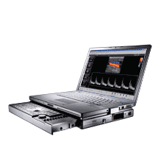
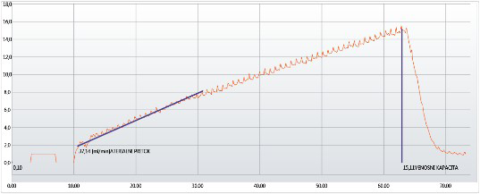
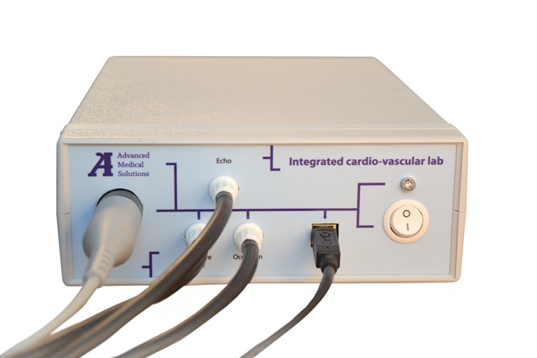
Zaměření
Pacient
Včasná detekce
Lékař

Slide 4
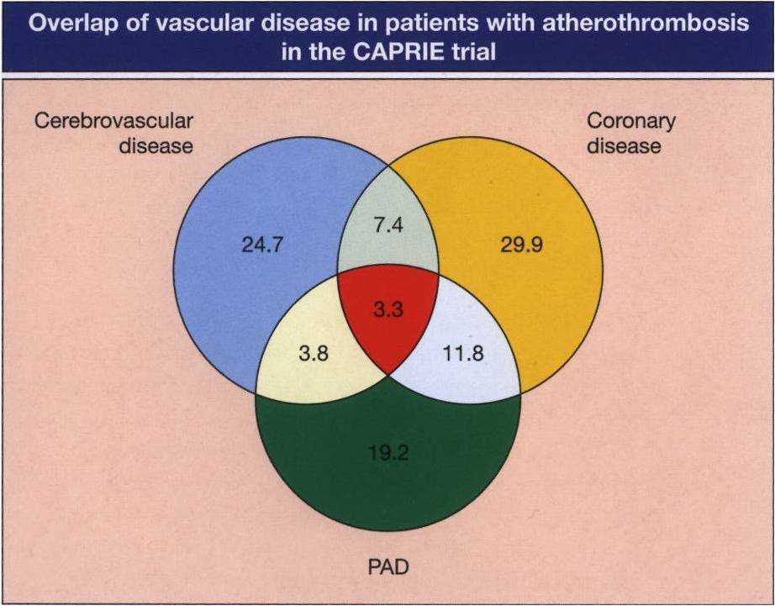
Základní význam měření
1)

Slide 5
Základní význam měření
1)
Tepenná, žilní a lymfatická diagnostika
Varibilita srdečního rytmu

Slide 6
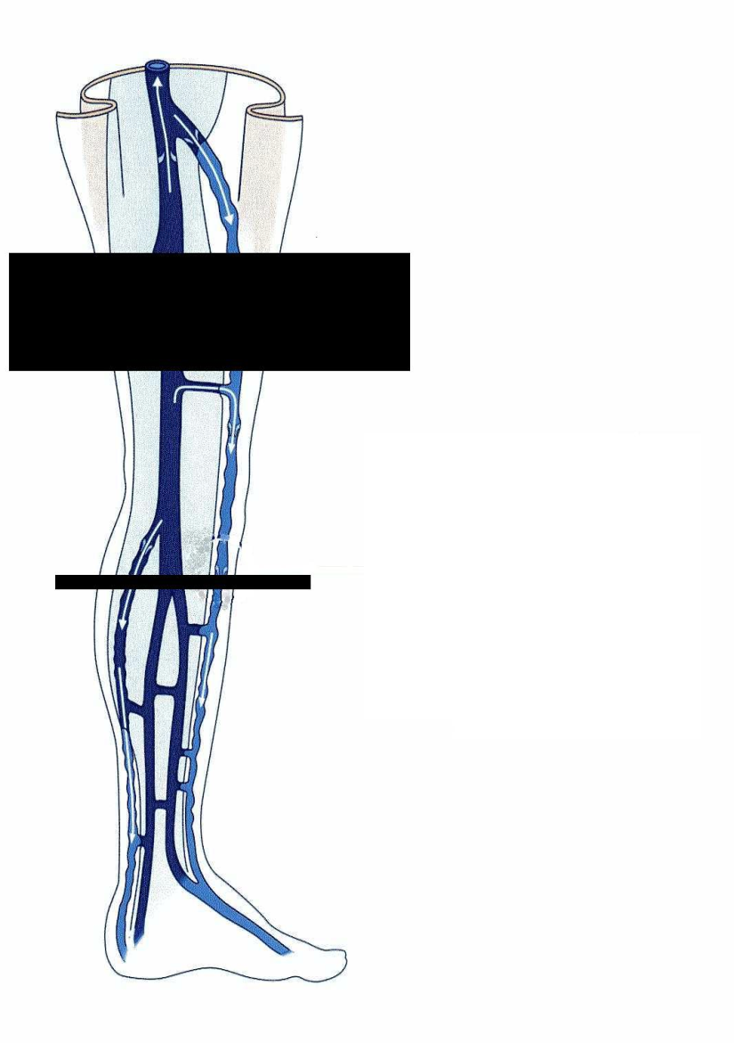
Princip měření
Expert System
Pressure
Ambulant care system
Air control
MCU
Interface
Senzor
Display
January 25, 2007
Notes:
6
6

Slide 7
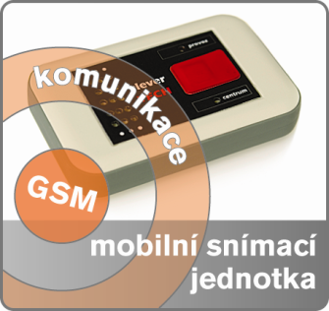
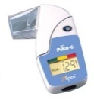
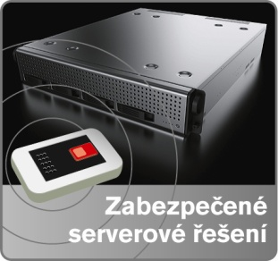


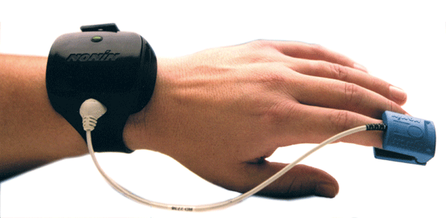



Uspořádání rozšířeného systému 2010:
archivace
zpracování
Transfer (GSM)
Medical assistance
Zabezpečený Příjem / výdej informací
user
family
Optimal assistance
assistance services
Dohledový pult
Emergency, Police
Notes:
7

Slide 8

Partneři
1) Společné pracoviště biomedicínského inženýrství UK Praha a ČVUT
2) VUT Brno
3) Univerzita Charité Berlín
4) Prevence 2000
5) Domov sociální péče Hagibor

Slide 9
Noví partneři jsou vítáni
1) Zaměření na prevenci
2) Telemedicína a technologická podpora informovaných rozhodnutí
3) Ucelený pohled personalizované medicíny

Slide 10

Děkuji za pozornost
Tomáš Bohrn, bohrn@amsolutions.cz

Slide 11

Účel a cíl projektu
Účel: Výzkum a vývoj neinvazivního diagnostického systému pro včasnou detekci rizikových faktorů kardiovaskulárního systému
Cíl: dosáhnout maximální klinickou výtěžnost z jednoho měření na bázi pletysmografie se specifickým zaměřením na kvalitu periferního prokrvení a základní vyhodnocení funkce sympatiku a parasympatiku
Zaměření projektu:
Ambulantní specialisté
Nezdravotnický personál partnerů projektu
Rodinná medicína

